Slide 1
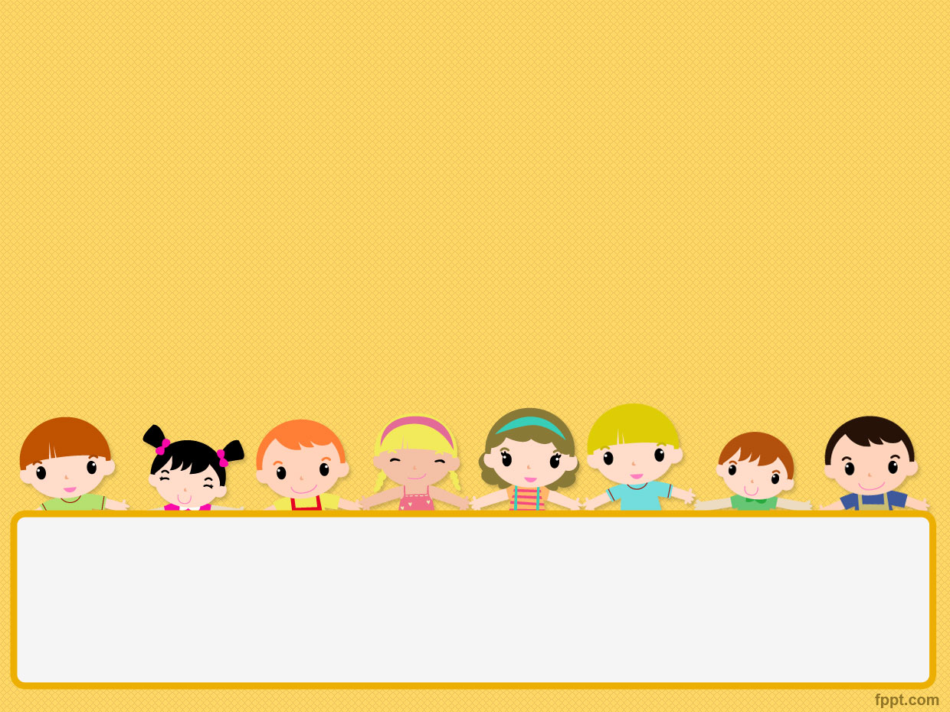
Театрализованная деятельность как средство развития творческих способностей детей дошкольного возраста
Муниципальное дошкольное образовательное казенное
учреждение детский сад 2 города Мураши
эссе
Тарасова
Светлана Леонидовна,
воспитатель 1 категории
Г. Мураши, 2012 г
Prezentacii.com

Slide 2
«Духовная жизнь ребенка полна лишь тогда,
когда он живет в мире сказок, творчества, воображения,
фантазии, а без этого он засушенный цветок.»
В.Сухомлинский.
За окошком вечер. Я снова пересматриваю знакомые мне фрагменты из
«садиковой» жизни. Вот мои милые, славные, смешные непоседы-
малыши.
Они уже тогда, с ранних лет, стремились проявить свое творческое начало
Уже тогда я понимала, что каждый ребенок в моей группе талантлив, инди-
видуален. Он может стать «звездочкой» и «зажигать» своей неповтори-
мостью, энергией, способностью окружающих. Стать чуткой, доброжела-
тельной, отзывчивой, творческой, успешной личностью.
Возникает вопрос: нужно ли развивать творческие способности ребенка
или предоставить развиваться его творчеству самостоятельно, спонтанно?
На этот вопрс можно дать однозначный ответ: «Творческие способности
детей развивать необходимо в целенаправленном педагогическом процес-
се. Чем благоприятнее условия, тем активнее раскрывается творческий
потенциал.»
Но как не навредить ребенку? Как не затормозить его творческое разви-
тие? Как сделать так, чтобы ребенок не ждал «рецепта» в новой для себя
жизненной ситуации, не подстраивался под известные стереотипы дея-
тельности, которые бывают формальными.
В первую очередь мне необходимо было понять специфику детского
творчества, как и через что помочь детям развить творческие способности,
умело построить процесс обучения и воспитания.
За основу развития творческих способностей я взяла театр, театрализо-
ванную деятельность – поскольку в своей основе она уже содержит твор-
ческое начало.

Slide 3
Театр – это волшебство, чудо, игра, сказка. Сказочный мир театра –
страна реальных фантазий и доброй сказки, игра вымысла и реальности,
красок и света, слов, музыки и загадочных звуков.
Каждый ребенок играет по своему, создавая свои неповторимые образы. В этом виде работы нельзя применять давление, сравнение,
высказывать оценочные суждения. Необходимо предоставлять детям
возможность высказаться, проявить активность. Нельзя, чтобы дети
боялись выйти на «сцену», боялись ошибиться. Недопустимо делить
ребят на «артистов» и «зрителей».
Передо мной встали две задачи – понять, разобраться, что чувствует
ребенок, на что направлены его переживания, и на сколько они глубоки;
- помочь ребенку полнее проявить свои чувства, создать условия, в
которых могут проявиться его способности.
Театрализованную деятельность я включала в непосредственно
образовательный процесс, в совместную деятельность взрослого и
ребенка, в самостоятельную деятельность детей. Она органично прони-
зывала все режимные моменты.
Всякое творчество начинается с накопления исполнительского опыта.
Нужно понимать, что приступать сразу к постановке спектакля нелепо,
ведь спектакль не будет удачным пока ребенок не научится играть в нем.
Не следует забывать и то, что развитие ребенка идет от движений и
эмоций к слову. Поэтому овладение моими воспитанниками элементами
техники перевоплощения в образы персонажей осуществлялоь посте-
пенно. Если у детей младшего дошкольного возраста совершенствова-
лись навыки пластической и мимической выразительности, то в средней
группе акцент делался на формирование умения интонационно переда-
вать образ, а в старшей группе развивались творческие умения в
создании целостного образа персонажа.
.

Slide 4
Важно было подобрать наиболее эффективные методы и приемы:
этюды, игры, диалоги, импровизации, тренинги, способствующие
развитию вербальным и невербальным средствам выразительности.
Создавая обстановку свободы и раскованности побуждала детей фан-
тазировать, видоизменять, комбинировать, сочинять, импровизировать
на основе уже имеющегося опыта.
Творчество детей носит характер открытий для себя. И в театрализо-
ванной деятельности эти открытия связаны с созданием образа разными
выразительными средствами: словом, движением, красками. Дети рисуют
наиболее яркие и эмоциональные события из сказок, а изготовление
элементов декорации и костюмов дает повод для технического творчест-
ва детей. Ребята лепят, конструируют, создавая свои неповторимые обра-
зы, проявляя фантазию, мышление. Такая интеграция творческо-
художественного содержания позволяет предоставить детям возможность
ярче проявить себя.
Говоря о развитии творческих способностей детей не надо забывать
о роли родителей. Мои родители активные союзники и помощники в
организации театрализованной деятельности. Я стремлюсь достичь
таких отношений, когда мамы и папы небезучастны к творчеству детей.
Мои родители участвуют в театрализованных представлениях в качестве
актеров, создают костюмы, организуют посещения театров.
Мои детки выросли, а вместе с ними росли и развивались их творчес-
кие способности. Сейчас я вижу, что дети не просто проигрывают знако-
мые действия, а фантазируют, творчески подходят к изображению каждого
героя. Дети стали сплоченнее и внимательнее друг к другу.
Знаменитый писатель сказал: «Все начинается с детства». Значит
с воспитателя, то есть с меня и семьи ребенка. Мы те две руки, которые
поддерживают маленького человека на его пути. И пусть в будущем
он не станет художником или актером, но в любом деле ему помогут
творческие способности, понимание, терпение.

